Slide 1


МБОУ «Средняя общеобразовательная школа № 45»
Творческий проект
«Занимашки
о числах и цифрах»
Участники проекта учащиеся 2 «В» класса МБОУ «СОШ № 45»
Руководитель Н.А. Новикова, учитель начальных классов МБОУ «СОШ № 45» г. Кемерово

Slide 2


На каждом уроке математике мы изучаем числа, числа составляются из цифр. Мы продолжаем учиться считать, а чтобы это было интересным и увлекательным, решили собрать занимательный материал (стихи, загадки, весёлые задачки, пословицы и поговорки, крылатые выражения и многое другое). Нам захотелось создать папку « Занимашки о числах и цифрах» для подготовки сообщений, устного счёта, физминуток и т. д. на уроках математики и в условиях внеурочной деятельности.
Актуальность проекта

Slide 3


Цель проекта
Собрать нужную информацию из разных источников самостоятельно и при помощи взрослых.
Разработать и составить иллюстрированные альбомы по своему выбору и замыслу.

Slide 4
Этапы создания и реализации проекта
1. Организационный этап - распределение и выбор основных разделов чисел и цифр от 0 до 9 по инициативе детей.
2. Подготовительный этап - составление общего плана деятельности по разработке проекта, сбор занимательной информации о числах и цифрах из разных источников.
3. Этап проектной деятельности – разработка основных разделов проекта чисел и цифр от 0 до 9, оформление промежуточных продуктов деятельности в виде иллюстрированных альбомов. Создание папки – общей части проекта.
4. Этап практического применения – защита данного проекта на научном школьном соревновании «Юниор».

Slide 5
Практическая значимость проекта
Вызвать познавательный интерес в изучении математики и формировать потребность у школьников пользоваться продуктами совместной проектной деятельности. Создание папки наших творческих работ привело к накоплению презентаций на темы: «Счёт народов», «Тайны чисел», «Праздник числа», «Письмо цифр» и т.д.

Slide 6

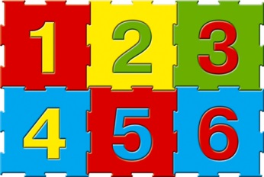
Парад цифр!

Slide 7
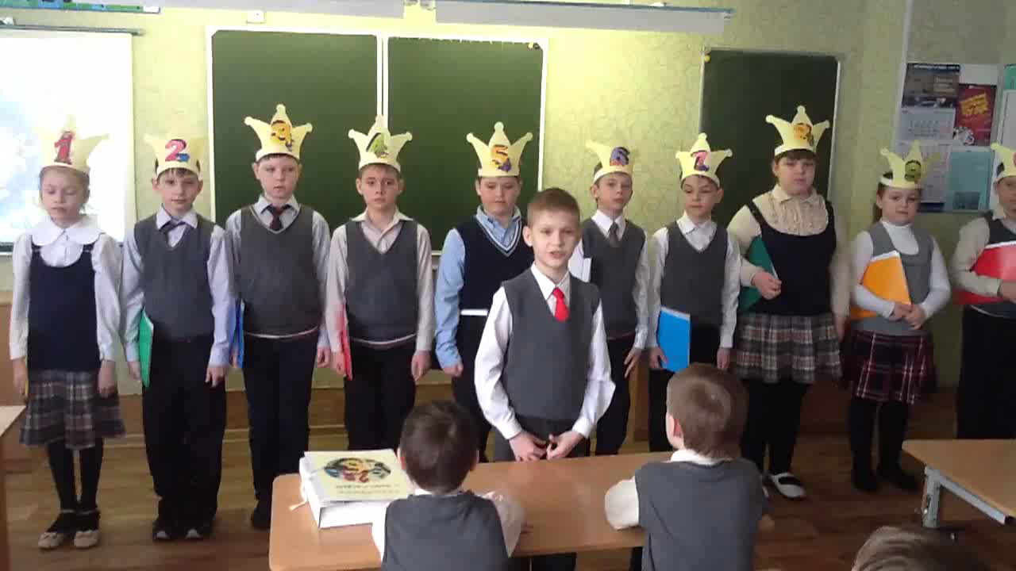

Slide 8











Все числа главные, все цифры нужные!

Slide 9

Занимашки подготовили
«0» -Азовцев Степан
«1» - Орехова Александра
«2» - Грищук Тимофей
«3» -Бурцев Иван
«4» - Костюков Артур
«5» - Кассин Максим
«6» - Белич Евгений
«7» - Базилевич Егор
«8» - Суворова Дарья
«9» -Морозова Виктория

Slide 10
Делаем вывод
Изучать математику нельзя обойтись без цифр, которыми можно записывать любые числа, а лучше всего это делать в занимательной форме.

Slide 11

Благодарим за внимание!!!

Slide 12
Интернет-ресурсы
http://fotoshops.org/uploads/taginator/Dec-2012/kalendar-fon-dlya-prezentacij.jpg - тетрадный лист в клетку
Девочка и мальчик в верхней части слайда – взяты из векторного клип акта, как его получить, можно узнать тут «Small children in the vector»
http://ec.l.thumbs.canstockphoto.com/canstock16404819.jpg - девочка для гиперссылки
http://us.cdn4.123rf.com/168nwm/yayayoy/yayayoy1207/yayayoy120700014/14596006-%D0%A1%D1%87%D0%B0%D1%81%D1%82%D0%BB%D0%B8%D0%B2%D1%8B%D0%B5-%D0%BF%D0%B8%D1%81%D1%8C%D0%BC%D0%B5%D0%BD%D0%BD%D0%BE%D0%B9-%D0%BC%D0%B0%D0%BB%D1%8C%D1%87%D0%B8%D0%BA%D0%B0-%D0%B2-%D1%88%D0%BA%D0%BE%D0%BB%D1%8C%D0%BD%D0%BE%D0%B9-%D1%82%D0%B5%D1%82%D1%80%D0%B0%D0%B4%D0%B8.jpg – мальчик для гиперссылки
Сайт http://pedsovet.su/

